Slide 1


쏘카 프로젝트 발표
김용환(brightface@kookmin.ac.kr)
이옥걸(994885943@kookmin.ac.kr)

Slide 2
소개 몇 응용
보유한 차량의 대수에 비례하여 매일 다수의 사고가 발생하고 있으며, 사고 영상을 찾기 위해 많은 노력이 필요하다. 영상을 수집 후 영상내 사고의 발생 지점을 찾아야 하는 노력이 필요하기 때문이다.
사고 발생시차량과 차량이 충돌면 블랙박스가 크게 흔들린다. 블랙박스의 진동폭이 큰 데이터를 통하여 사고 시점을 검출한다. 블랙박스의 데이터를 입력하고 분류를 통해 충둘 카테고리의 데이터를 찾아이 시점으로 둘아간 후 시간에 따라 영상에서 사고 관련 영상을 찾다.
사고 영상을 찾는 인적 자원을 절약 할 수 있으며, 사고 시작 지점을 찾는 시간을 줄일 수 있다.
사용한 방법: Long-Short Tem Memory (LSTM)

Slide 3
requirements
MATLAB
Python
CSV
OPENCV
NUMPY
PANDAS
Tensorflow
Colab

Slide 4
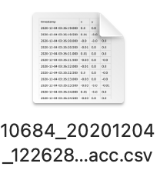
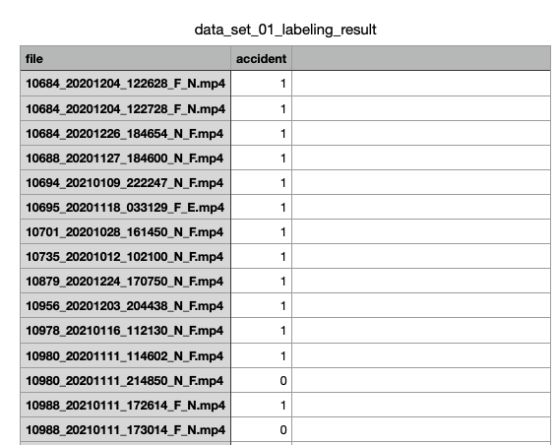
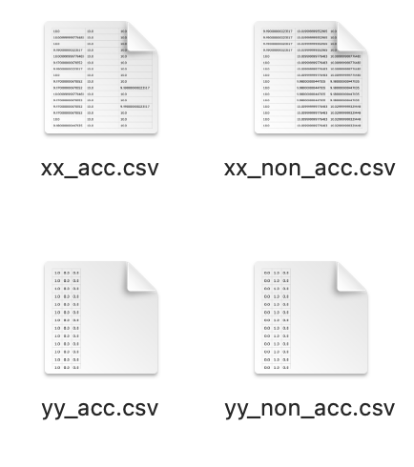
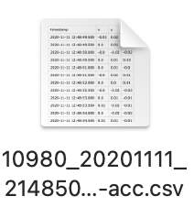
데이터 세트 및 전처리
1
Accident_set
Non-accident_set
0

Slide 5
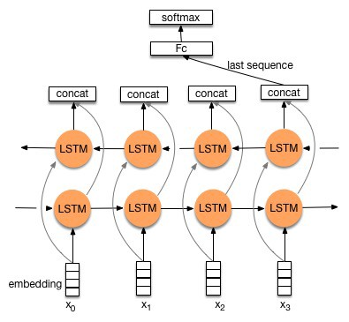
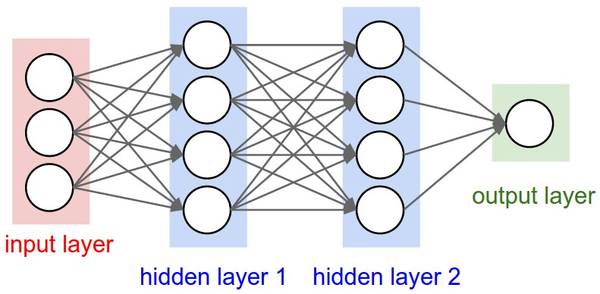
system objectives

Slide 6
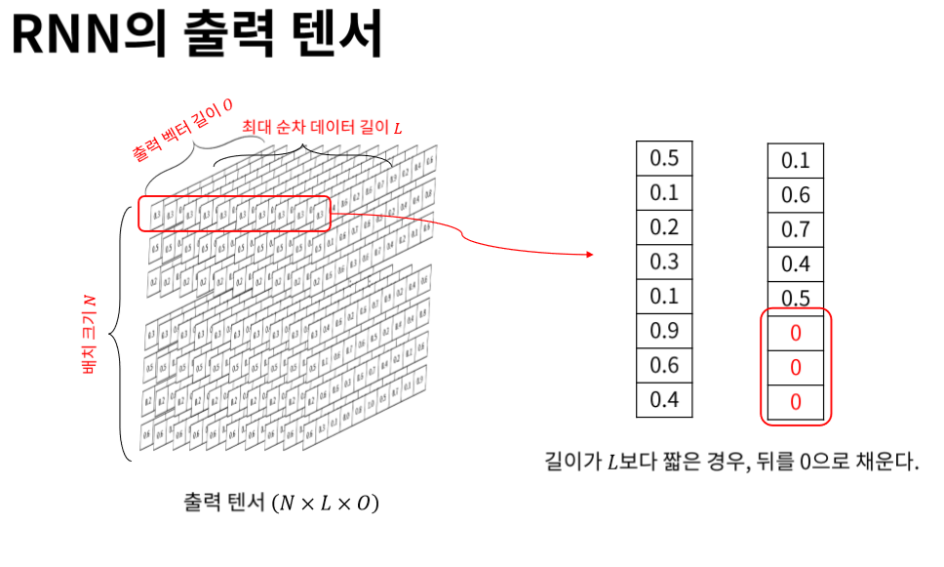
인공지능 network 구조

Slide 7
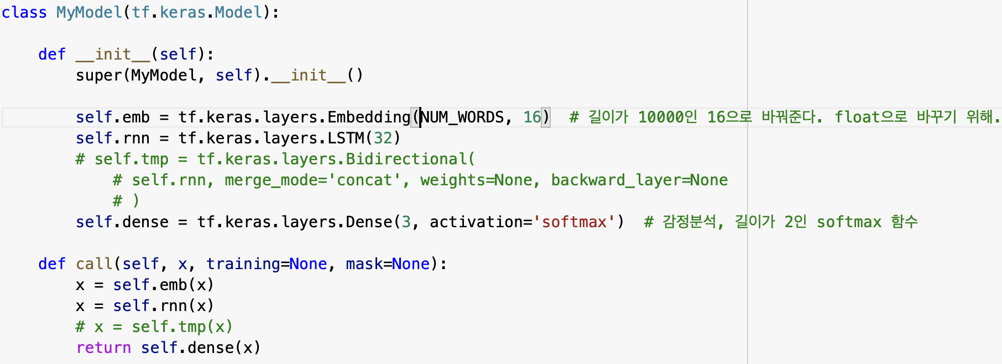
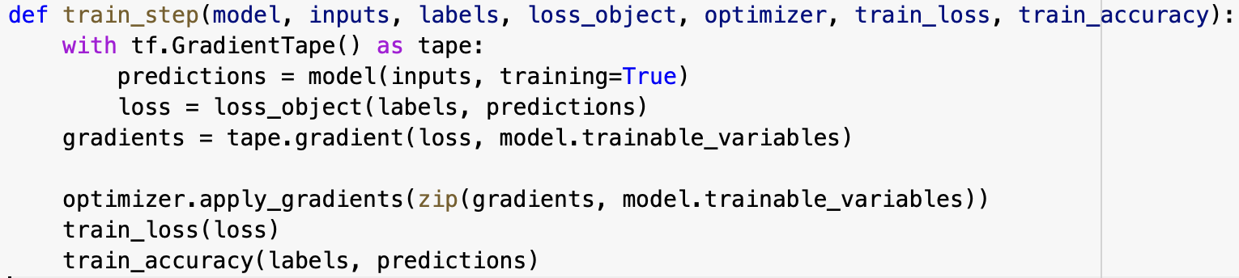

Slide 8
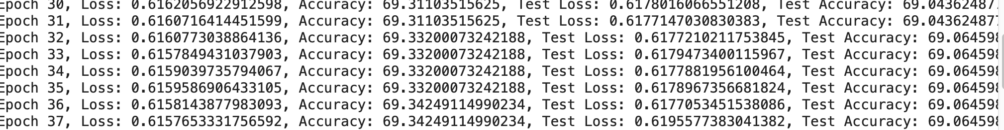
결과: 30 epoch Loss , Accuracy

Slide 9
Thank you Q&a

